Slide 1

CORSO «LA GESTIONE INTEGRATA DELLE ACQUE»
Prima sezione: Qualità delle acque, paesaggio e Contratti di fiume
I Progetti strategici di sottobacino: il caso del Seveso
Mila Campanini
Regione Lombardia – DG Ambiente Energia e Sviluppo Sostenibile

Slide 2
Il Progetto di Sottobacino
Natura giuridica e ruolo
Il progetto strategico di sottobacino, come definito dall’art. 55 bis della LR 12/2005, è uno strumento di individuazione ed applicazione, a scala di maggior dettaglio, delle misure previste dalla Pianificazione di Distretto e Regionale ed è definito in stretto raccordo e con la partecipazione attiva degli attori locali nell’ambito dei processi di Contratto di Fiume
Il suo compito è quello di realizzare una integrazione tra Programma di Tutela e di Uso delle Acque, Piano di gestione del Rischio Alluvioni, programmazioni territoriali e/o di settore (es. programmi di sviluppo rurale, piani di gestione delle aree protette, piani gestione rischio alluvioni) e le progettualità locali
In tal modo si da attuazione a quanto previsto dalla Dir. 2000/60 e Dir. 2007/60
3. Ridurre i rischi di conseguenze negative derivanti dalle alluvioni soprattutto per la vita e la salute umana, l’ambiente, il patrimonio culturale, l’attività economica e le infrastrutture, connesse con le alluvioni, è possibile e auspicabile ma, per essere efficaci, le misure per ridurre tali rischi dovrebbero, per quanto possibile, essere coordinate a livello di bacino idrografico.
5. I piani di gestione dei bacini idrografici possono essere integrati da programmi e piani di gestione più dettagliati per sotto-bacini, settori, problematiche o categorie di acque al fine di affrontare aspetti particolari della gestione idrica.
Capo V - Coordinamento con la direttiva 2000/60/ce, informazione e consultazione del pubblico
16. È necessario integrare maggiormente la protezione e la gestione sostenibile delle acque in altre politiche comunitarie come la politica energetica, dei trasporti, la politica agricola, la politica della pesca, la politica regionale e in materia di turismo. La presente direttiva dovrebbe rappresentare la base per un dialogo continuo e per lo sviluppo di strategie tese ad ottenere una maggiore integrazione tra le varie politiche.

Slide 3
Il Progetto di Sottobacino negli strumenti di pianificazione regionale
PTUA (Par. 11.3 della Relazione Generale, art. 53 delle NTA, KTM26-P5-a107.3)
  elementi di riferimento per la formazione di programmi e progetti di opere per i sottobacini del distretto ricadenti nel territorio regionale
  strumenti di attuazione della pianificazione di bacino distrettuale
  elementi di riferimento per la formazione di programmi e progetti di opere per i sottobacini del distretto ricadenti nel territorio regionale
  riferimento unitario per la programmazione regionale e per la pianificazione comunale e provinciale
PGRA
PTR ( Documento di Piano Sezioni tematiche Difesa del suolo e CdF )
Attraverso tale percorso sarà possibile pertanto giungere a veri e propri Piani strategici di sottobacino che:
▪ perseguono l’obiettivo fondamentale del PTR, il
miglioramento della qualità della vita dei cittadini,
attraverso un percorso che muova dalla promozione della sussidiarietà e dal perseguire la sostenibilità dello sviluppo;
La caratterizzazione dei Contratti di Fiume come “accordi
volontari” ……è quindi opportuno
promuovere una loro evoluzione verso Piani di
sottobacino la cui cogenza sia ben accetta perché frutto
di processi di autentica condivisione

Slide 4
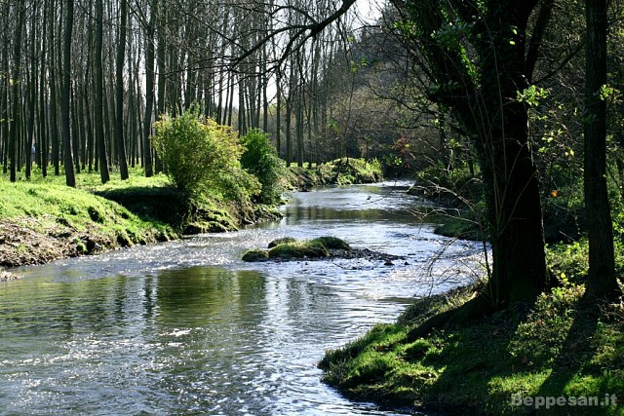
Governare un complesso percorso verso la riqualificazione (fluviale, territoriale, culturale)
3 MACRO OBIETTIVI
qualità (stato buono)
sicurezza (riduzione di pericolosità e vulnerabilità)
promozione e tutela dei Servizi Ecosistemici (valore ecologico, ambientale e identitario)
RISULTATI ATTESI:
miglioramento del servizio di collettamento e depurazione
diffusione di sistemi di drenaggio urbano sostenibile
controllo e la riduzione dei dissesti idrogeologici
rinaturazione ed il miglioramento della morfologia dei corsi d’acqua
potenziamento dei servizi ecosistemici del territorio
creazione di corridoi per la riconnessione ecologica
creazione di spazi verdi multifunzionali
riflessi sulla pianificazione e regolamentazione comunale
sviluppo di forme di governance autonome dall’iniziativa regionale
Notes:
Riqualificare un fiume implica necessariamente intervenire contemporaneamente su fattori di impatti relativi a competenze sia tecniche che amministrative diverse:
Riduzione dell’inquinamento delle acque;
Riduzione del rischio idraulico;
Riqualificazione dei sistemi ambientali e paesistici e dei sistemi insediativi afferenti ai corridoi fluviali e
Ultimo ma non di minore importanza la condivisione delle informazioni e la diffusione della cultura dell’acqua

Slide 5
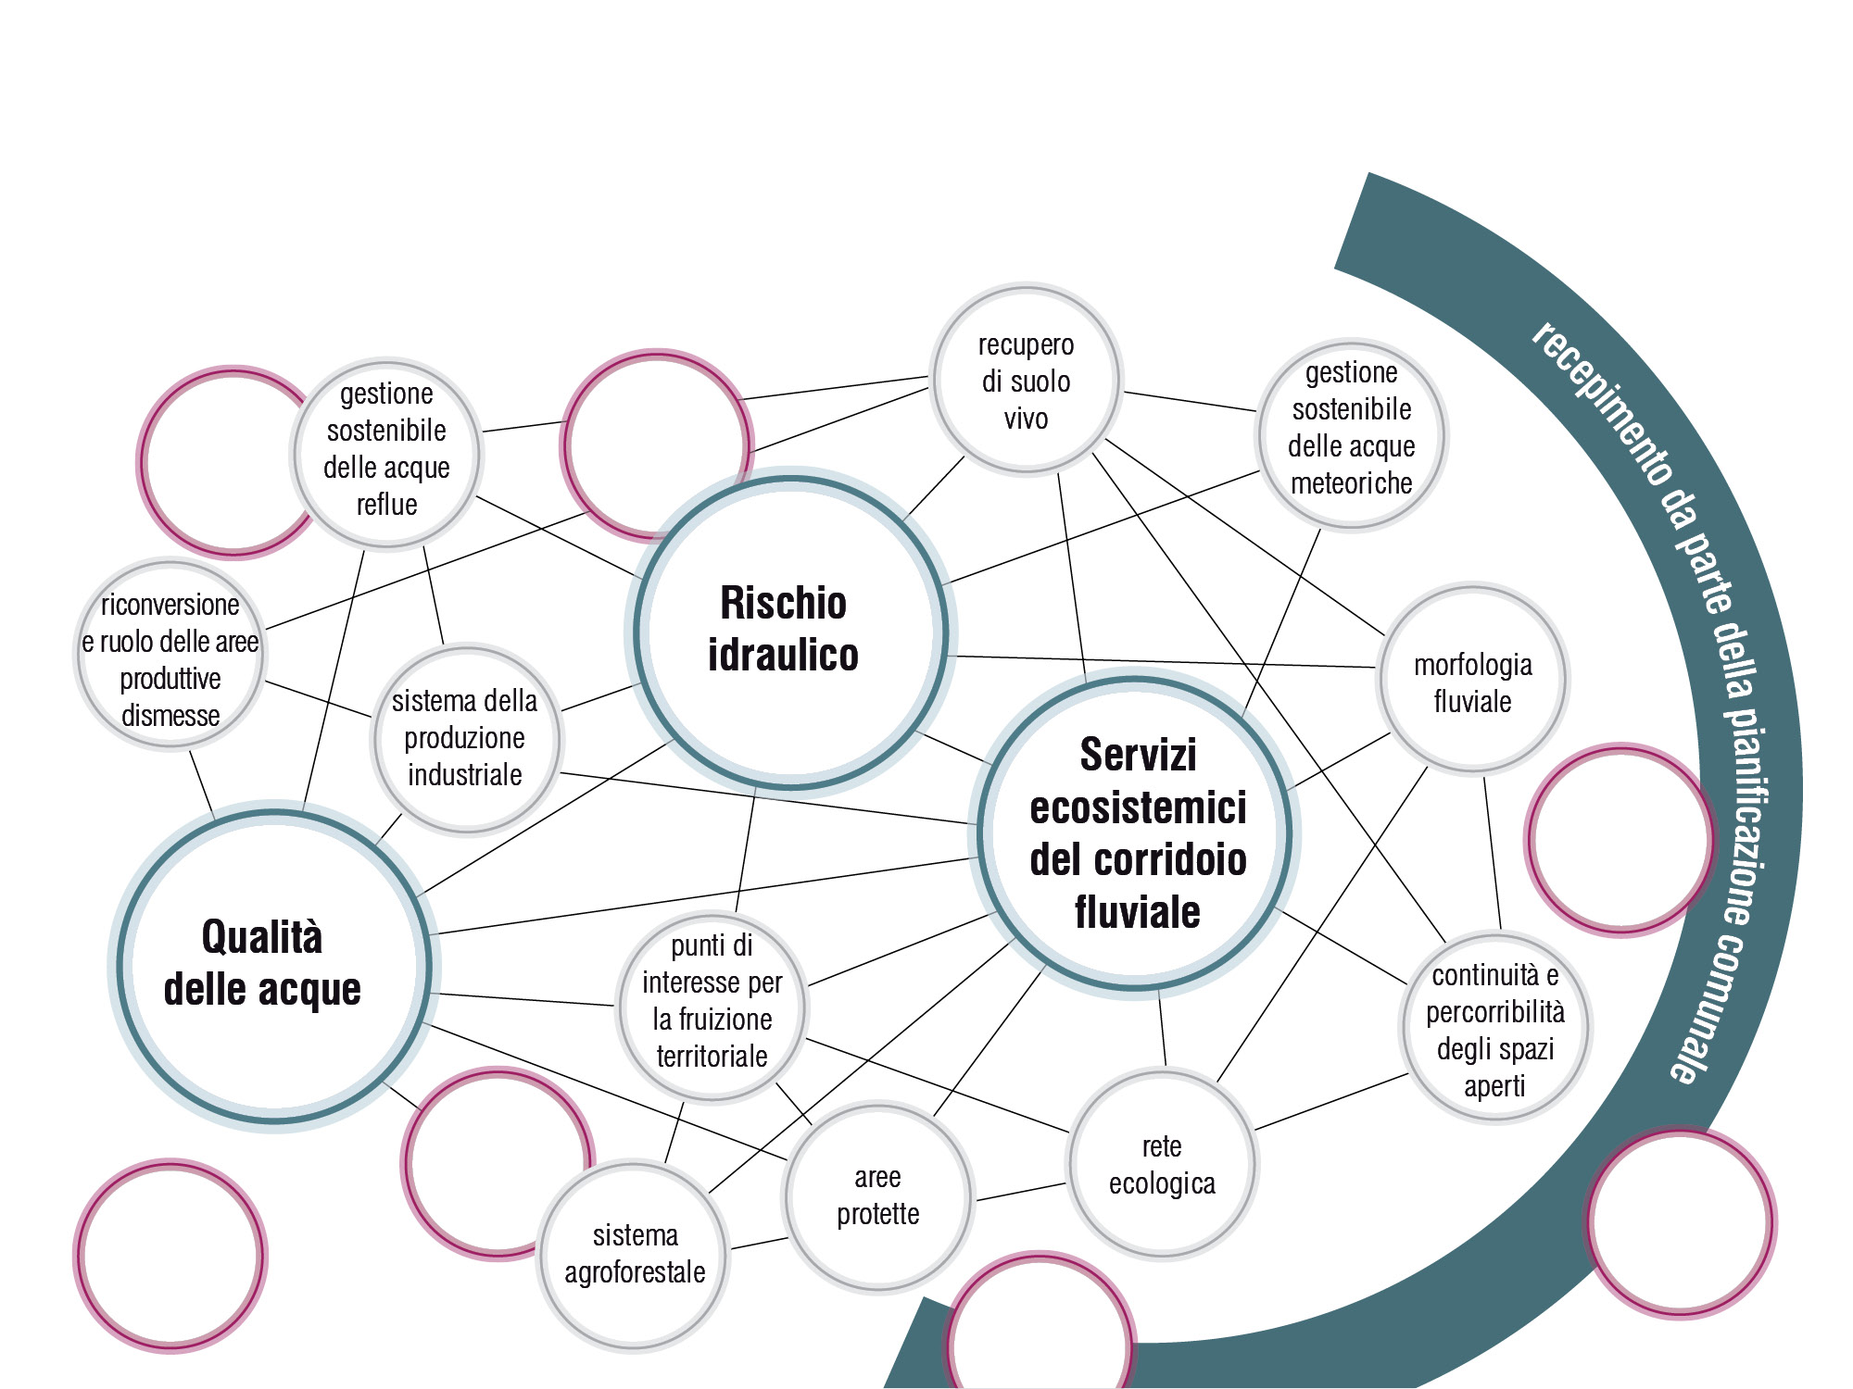
Obiettivi e temi
....

Slide 6
Il Progetto strategico di sottobacino del Seveso
2016
Avvio del Percorso di co_progettazione (formazione tavoli territoriali, individuazione della rete attoriale e dei referenti locali e sovralocali)
Condivisione tematismi da del progetto
Elaborazione del quadro conoscitivo e condivisione delle prime misure/azioni del Progetto
Avvio redazione del progetto e della cartografia di supporto
2017
Quadro delle misure del Progetto
Condivisione criteri di priorità
Redazione del testo e della cartografia finale di progetto
Presentazione ai sottogruppi (settembre / ottobre)
Approvazione da parte del C.I. dell’AQST (ottobre/novembre)
Approvazione con dgr (novembre/dicembre)

Slide 7
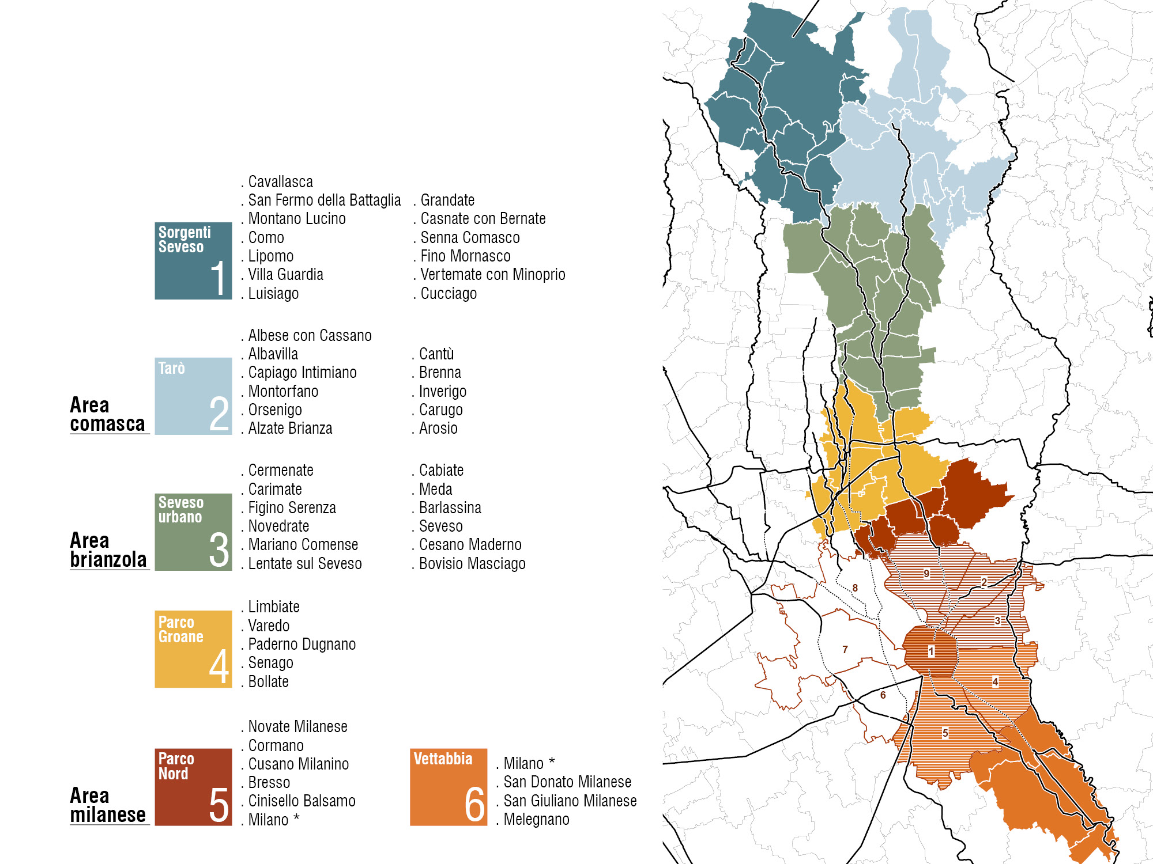
Il percorso di costruzione del Progetto
I tavoli territoriali

Slide 8
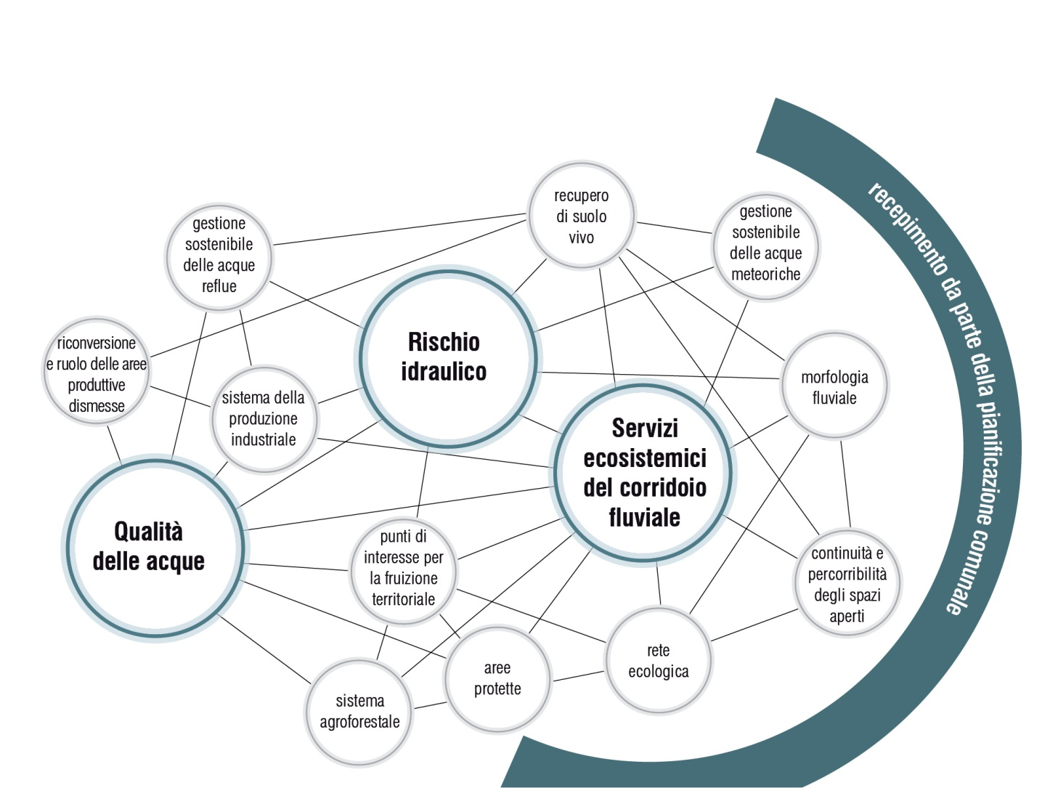
Percorso di co-progettazione del Progetto
dialogo con il territorio
  circa 20 incontri di lavoro con i sottogruppi territoriali (2016-2017)
  accompagnamento alla progettazione locale, per es. agli Enti beneficiari del Bando Riqualificazione Fluviale (2015-2016) o in accompagnamento al Bando Infrastrutture verdi (2017)
individuazione di relazioni/coerenze con percorsi avviati da altri soggetti
  incontri con FLA su progetti che insistono sul bacino del Seveso, ad es. “MasterAdapt” (2017)
  incontri presso il Comune di Milano per le relazioni con il Progetto / AQST MiMeRu (2017)
discussione e approfondimento disciplinare
  Presentazione del Progetto presso convegni ad es. CIRF, INU (2017)
  Presentazione del Progetto presso altri tavoli di lavoro quali Gestire 2020, OpenAgri, ecc. (2017)

Slide 9
Struttura del Progetto
Parte conoscitiva
Carta di identità
Acque, suoli, dinamiche di urbanizzazione
Rete ecologica
Parte interpretativa (cartografie)
Mappa della capacità di drenaggio urbano e mappa dell’acqua
Confronto PGRA e PGT
Carta delle criticità potenziali
Parte progettuale
Misure generali
Misure localizzate
Priorità
Nuovo PdA dell’AQST Seveso

Slide 10
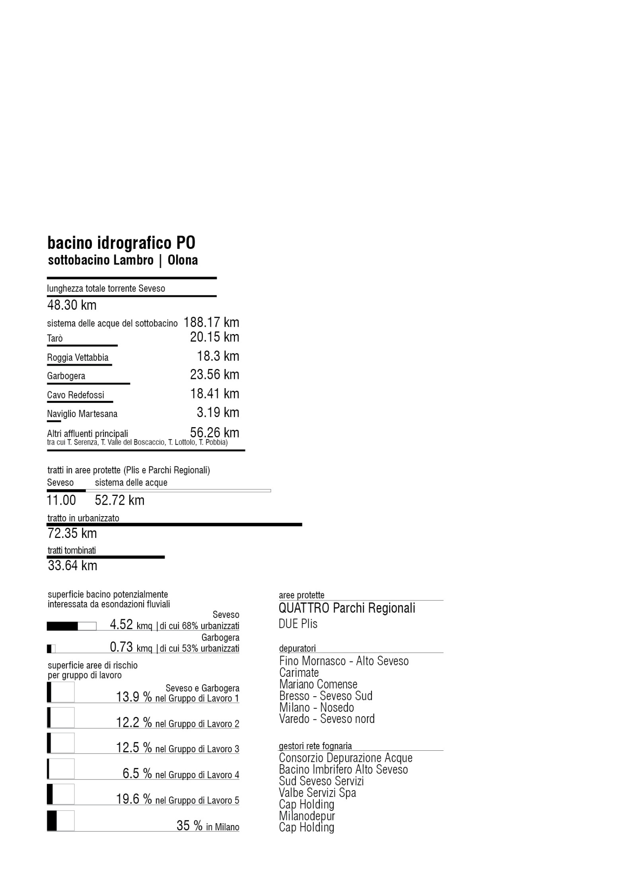
La carta di identità del sottobacino
Alcune delle quantità territoriali in gioco

Slide 11
Individuazione delle misure
^{Pianificazione sovraordinata}
Programma delle Azioni del CdF, Piano d’Ambito, Piano di Gestione Rischio Alluvioni, ecc.
Analisi conoscitive e scenari interpretativi
^{es. mappa dell’acqua}
Percorso di coprogettazione e progettualità locali
Progetti attivati/attivabili localmente
Misure generali e localizzate

Slide 12
Esempi di misure generali
Studio di sistemi di drenaggio in loco per le acque meteoriche provenienti da zone extraurbane (in particolare per terreni argillosi e per aree con bassa soggiacenza): ripristino di RIM, fossi, scoline, boschi igrofili ed elementi del sistema agricolo per regimare con questi le acque provenienti da superfici non impermeabilizzate
Rilievo e valutazione dei tratti tombinati nel sottobacino, a partire dal reticolo principale
Censimento dei sistemi di rilevamento del rischio real time, test di standard di riferimento regionale su sistemi di rilevamento e condivisione dati (i.e. app CitHyd, idrometro Bovisio, aste idrometriche.)
Individuazione dei canali di finanziamento per la realizzazione di fasce tampone/ecosistemi filtro lungo il reticolo naturale ed artificiale del sottobacino del Seveso, eventualmente ricorrendo al finanziamento sulla base della programmazione delle risorse destinate al recupero dei costi ambientali degli usi delle acque, come previsto dai criteri di condizionalità ex ante per l’utilizzo dei fondi strutturali 2014-2020

Slide 13
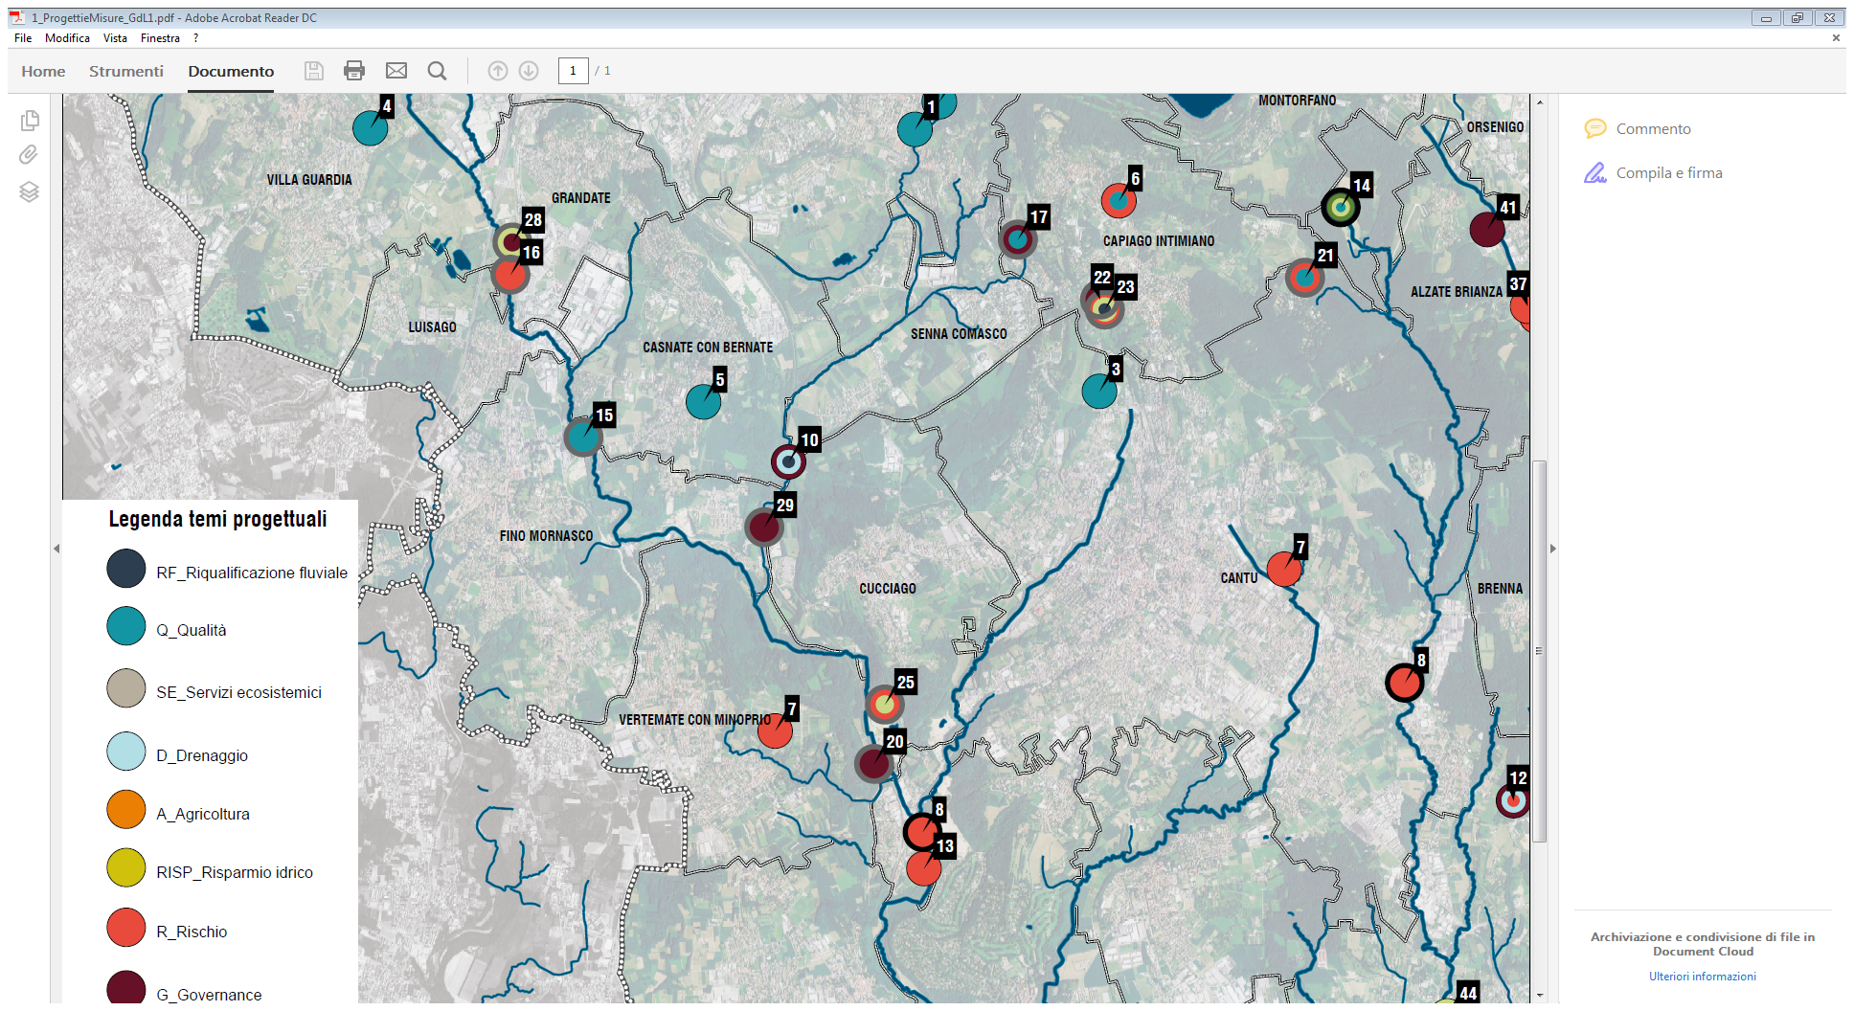
Rappresentazione delle misure localizzate

Slide 14
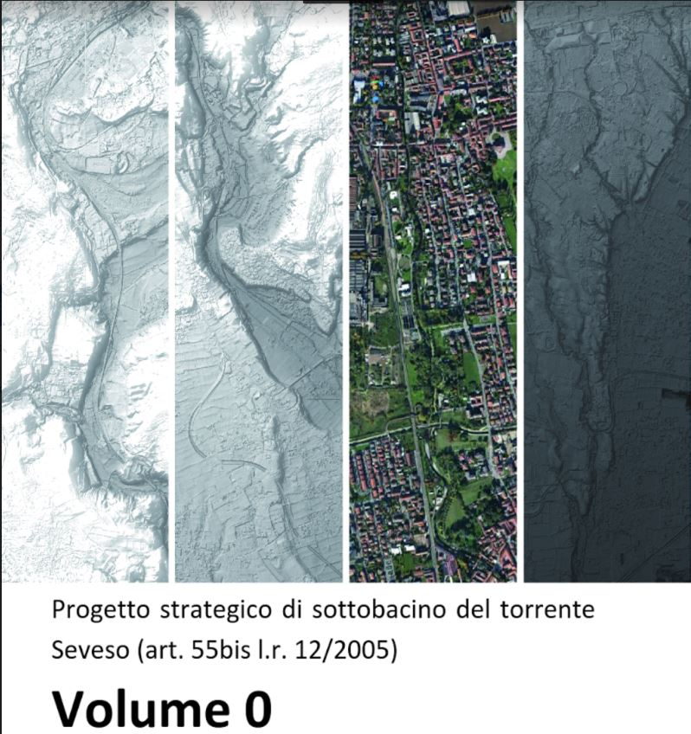
Elaborati del Progetto di Sottobacino
Volume generale: dà le chiavi generali di lettura dell'intero Progetto, ne descrive il percorso di condivisione, gli obiettivi, la natura, fornisce il quadro conoscitivo del territorio, mette in relazione il progetto con i piani e i programmi sovraordinati di cui è strumento attuativo.
Rappresentazioni cartografiche: il progetto imposta la costruzione dei dati e degli apparati cartografici utilizzando un geodatabase che, una volta approvato, lavorerà all'interno del Geoportale di Regione Lombardia, sia in termini di input che di output. Tale scelta ha origine nella volontà di non riproporre strati conoscitivi già esistenti, se non in un'ottica di sintesi e di interpretazione.

Slide 15
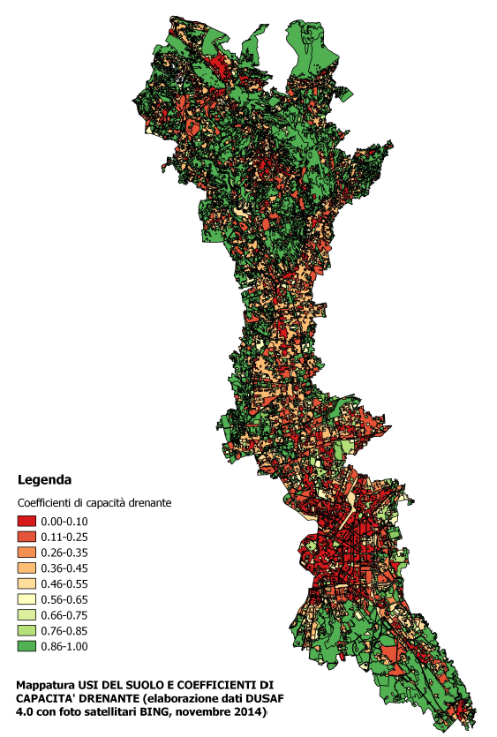
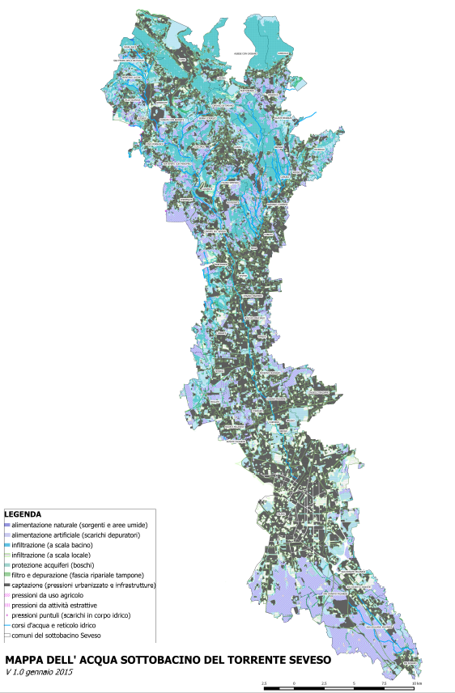
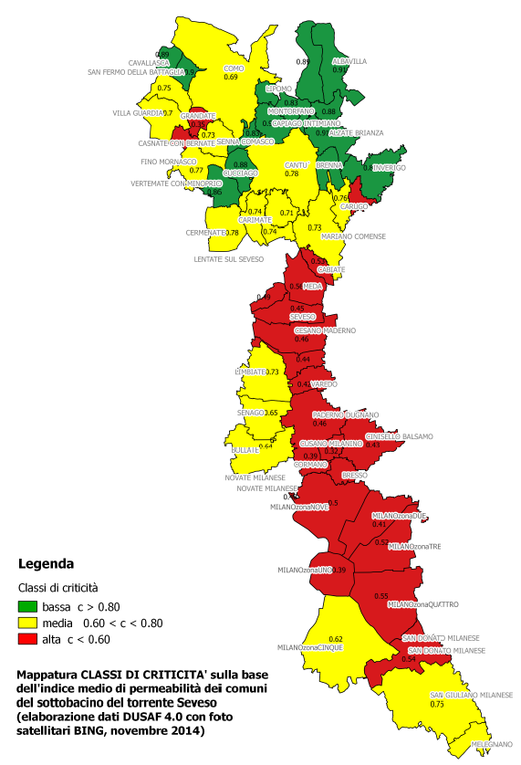

Slide 16
Sviluppi del Progetto
Percorso di formazione con le amministrazioni comunali per un uso consapevole del Progetto e degli apparati cartografici (in particolare la Mappa dell’Acqua e la carta delle criticità potenziali), soprattutto a supporto della pianificazione comunale e progettualittà locale
Predisposizione della cartografia per il Geoportale di Regione Lombardia

Slide 17
Grazie per l’attenzione
mila_campanini@regione.lombardia.it

